Slide 1
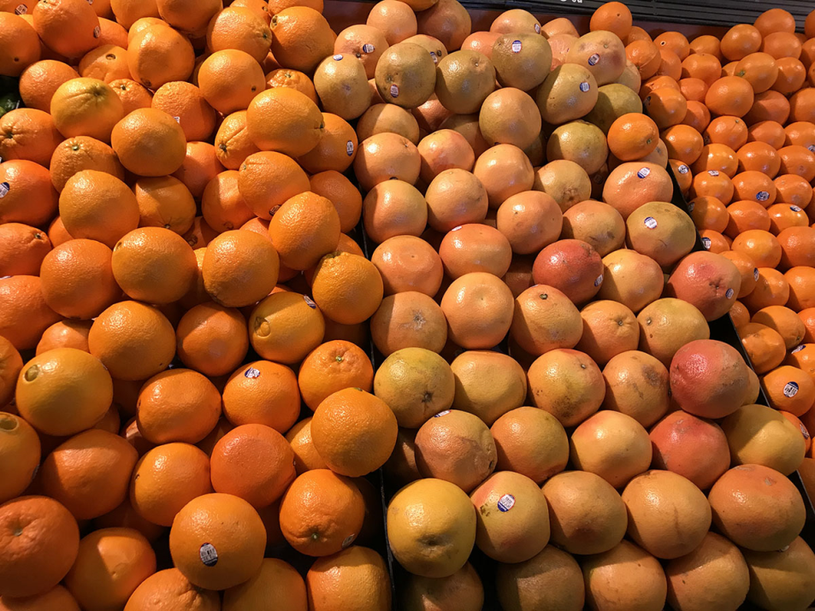
સંતુલિત આહાર ખાવો
Notes:
Source of Multimedia Objects (Image/audio/ Video/Animation) used in this slide -
Fruits – SSSVV Gallery

Slide 2
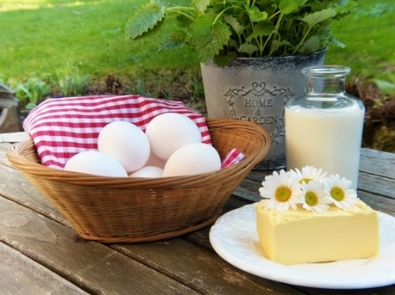
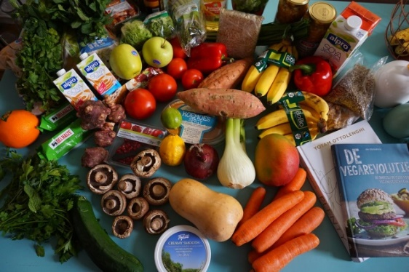
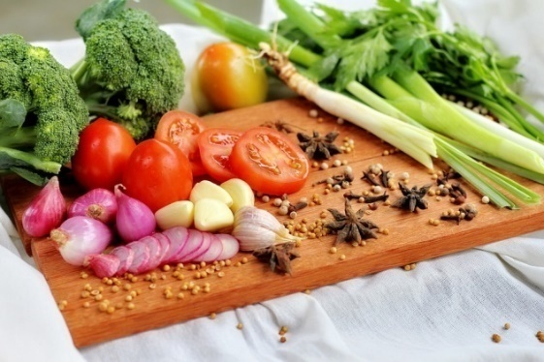
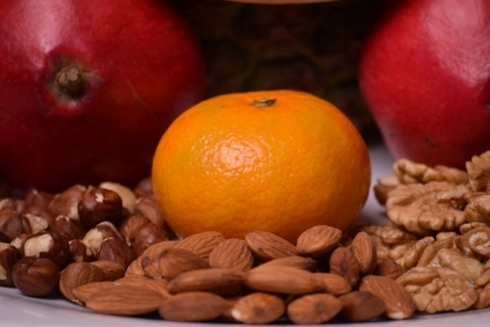
નીચેના પ્રશ્નોના જવાબ આપો
‘સંતુલિત આહાર ખાવા’ નો અર્થ શું?
આહારમાં વધુ માત્રામાં ફળ‑શાકભાજી, રેશાઓ, અનાજ, દૂધજન્ય વસ્તુઓ અને પ્રોટીન ધરાવતો સ્વસ્થ ખોરાક લેવો જોઇએ.
આહારમાં ચરબી અને વધુ ખાંડવાળો ખોરાક ઓછામાં ઓછો લેવો જોઇએ.
Notes:
Notes to teacher :
Teacher may enable the students to think and come out with as many answers as possible before giving out the right answer/ answers
https://pixabay.com/photos/egg-milk-butter-out-garden-herbs-2191991/
https://pixabay.com/photos/food-vegetable-healthy-meal-onion-3270461/
https://pixabay.com/photos/groceries-fruit-vegan-soy-food-1343141/
https://pixabay.com/photos/food-sweet-delicious-breakfast-3221911/

Slide 3
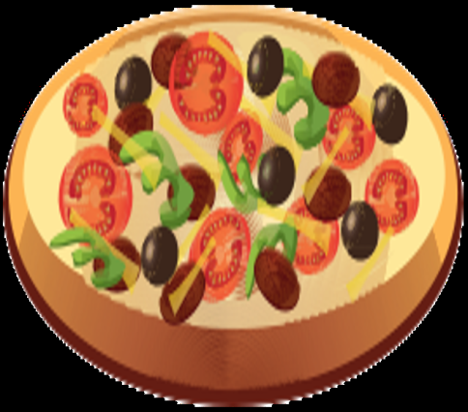
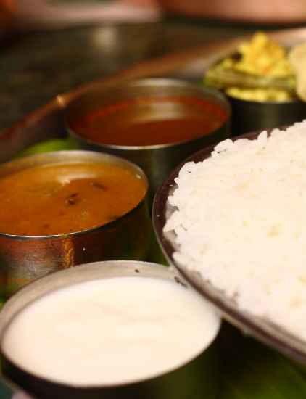
નીચેના પ્રશ્નોના જવાબ આપો
2. વડીલો પિઝા ન ખાવાની સલાહ આપે છે. શા માટે?
પિઝામાં બહુ મોટી માત્રામાં કેલોરીઝ અને સંતૃપ્ત ચરબી હોય છે, જે તેને અસ્વસ્થ બનાવે છે.
3. હું શું ખાઉં તે અંગે ચિંતા કરવી જોઇએ?
જો આપણે યોગ્ય ખોરાક ખાઈએ છીએ, તો
આપણે શું ખાઈએ છીએ તેની ચિંતા કરવાની જરૂર નથી.
તંદુરસ્ત અને સ્વસ્થ રહેવા હંમેશા સંતુલિત આહારની ભલામણ કરવામાં આવે છે.
Notes:
Source of Multimedia Objects (Image/audio/ Video/Animation) used in this slide -
1. Pizza – SSSVV Gallery
2. Food – SSSVV Gallery

Slide 4
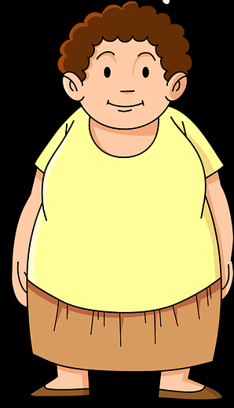
નીચેના પ્રશ્નોના જવાબ આપો
સુહાસ દરરોજ 3,500 કેલોરીઝ લે છે. તેની મૂળ ચયાપચય દર 2,500 છે અને તે દરરોજ તરવાના વ્યાયામથી આશરે 300 કેલોરીઝ વાપરે છે. જો તે આ અભ્યાસ ચાલુ રાખશે, તો એક વર્ષમાં તેના વજનમાં શું ફેરફાર થશે?
તેનું વજન વધશે.
કારણ કે સુહાસ દરરોજ 3,500 કેલોરીઝ લે છે પરંતુ માત્ર 300 કેલોરીઝ જ વાપરે છે.
વધારાની કેલોરીઝ તેના વજનમાં વધારો કરશે.
“સારા સ્વાસ્થ્ય માટે, ખોરાકમાં રહેલી કેલોરીઝની
માત્ર તમારા શરીરની કેલોરી જરૂરિયાતને સમકક્ષ હોવી જોઇએ."
Notes:
https://pixabay.com/illustrations/people-shapes-sizes-person-woman-3273195/

Slide 5

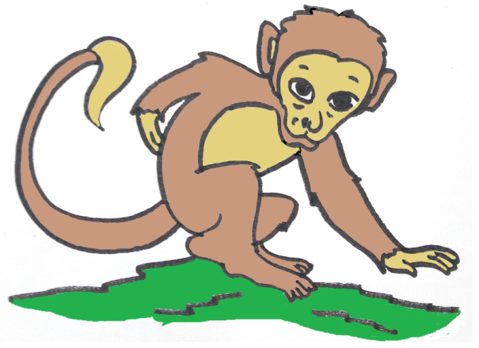
નીચેના પ્રશ્નોના જવાબ આપો
5. શું બધા પ્રાણીઓ (શાકાહારી અને માંસાહારી) સંતુલિત આહાર લે છે?
હા, તમામ પ્રાણીઓ પોત પોતાની શારિરીક જરૂરિયાત પ્રમાણે યોગ્ય સંતુલિત આહાર લે છે.
Notes:
Source of Multimedia Objects (Image/audio/ Video/Animation) used in this slide -
Monkey – SSSVV Gallery
Lion – SSSVV Gallery

Slide 6
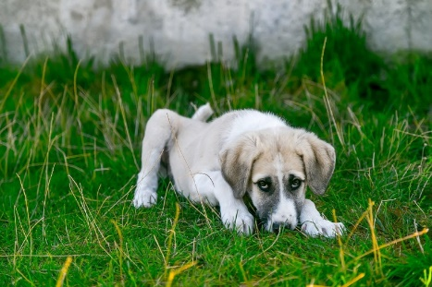
નીચેના પ્રશ્નોના જવાબ આપો
માનવ ધોરણો પ્રમાણે અયોગ્ય ખોરાક ખાવવાથી શું પ્રાણીઓને અપચો અથવા રોગ જેવી હાનિકારક અસરો થાય છે?
આ અસર પ્રાણીના પ્રકાર અને તેની ખાદ્ય આદતો પર આધારિત હોય છે. કેટલાક પ્રાણીઓના આંતરડાએ સૂક્ષ્મજીવો સાથે સહજીવન વિકસાવ્યું છે; ઉદાહરણ તરીકે, દીમકના આંતરડામાં લાકડું પચાવા માટે સૂક્ષ્મજીવો હોય છે.
મનુષ્યોમાં પણ આંતરડાની બેક્ટેરિયા હોય છે.
સ્વસ્થ લોકોમાં આંતરડાંના જીવાણુઓની રચના ખાસ રોગ ધરાવતાં લોકો કરતાં અલગ હોય છે.
રોગગ્રસ્ત લોકોમાં ચોક્કસ પ્રકારની બેક્ટેરિયાની ખૂબ ઓછી અથવા તો ખૂબ વધુ સંખ્યા હોઈ શકે છે.
કેટલાક વખત તેમના આંતરડામાં જીવાણુઓની વિવિધતા પણ ઓછી હોઈ શકે છે.
Notes:
https://pixabay.com/photos/dog-stray-dog-baby-animal-cute-dog-2723108/

Slide 7






એમએમ સૂચકાંક
Slide# | Thumbnail | Source and Attribution
2 |  | https://pixabay.com/photos/egg-milk-butter-out-garden-herbs-2191991/
2 |  | https://pixabay.com/photos/food-vegetable-healthy-meal-onion-3270461/
2 |  | https://pixabay.com/photos/groceries-fruit-vegan-soy-food-1343141/
2 |  | https://pixabay.com/photos/food-sweet-delicious-breakfast-3221911/
4 |  | https://pixabay.com/illustrations/people-shapes-sizes-person-woman-3273195/
6 |  | https://pixabay.com/photos/dog-stray-dog-baby-animal-cute-dog-2723108/

